Slide 1
Поддерживающая терапия кожной токсичности при применении иммунотерапии злокачественных новообразований
Красноперова Марина Николаевна, 7 курс
Фгбоу во РНИМУ им. Н.и. Пирогова минздрава россии

Slide 2
Иммунотерапия
В последние годы основной акцент в лекарственном лечении злокачественных опухолей делается на иммунотерапию. Это обусловлено разработкой и регистрацией нового класса препаратов – блокаторов контрольных точек иммунного пути.
Основанием для регистрации этого класса препаратов послужили результаты рандомизированных клинических исследований, показавших преимущество этих препаратов по сравнению со стандартной терапией в общей выживаемости. Более благоприятным оказался их токсический профиль.
Однако те осложнения, с которыми пришлось столкнуться клиницистам, имели принципиально новый характер.
Notes:
Иммуноопосредованные нежелательные явления,
связанные с лечением препаратами, блокирующими
контрольные точки Т-лимфоцитов

Slide 3
Принципиальным отличием нового поколения иммуноонкологических препаратов от ранее используемых биологически активных препаратов является то, что их действие направлено не на активацию иммунной системы, а на снятие торможения, которое опухоль оказывает на иммунную систему, и восстановление естественного иммунного ответа.

Slide 4
Иммуноопосредованные нежелательные явления
Иммуноопосредованные нежелательные явления (иНЯ/иоНЯ) – особый класс нежелательных явлений, возникающих при иммунотерапии злокачественных новообразований. Среди всего разнообразия методов иммунотерапии, существующих сегодня, лишь некоторые сопровождаются выраженными иНЯ, требующими внимания врача и правильной и своевременной коррекции.
К препаратам, применение которых сравнительно часто ассоциируется с иНЯ, относятся ингибиторы иммунологических контрольных точек (CTLA-4 и PD-1 / PDL-1), цитокины (ИФН и ИЛ-2, особенно при использовании в высоких дозах), и отдельные моноклональные антитела (блинатумомаб).
Notes:
ПРАКТИЧЕСКИЕ РЕКОМЕНДАЦИИ ПО КОРРЕКЦИИ ИММУНООПОСРЕДОВАННЫХ
НЕЖЕЛАТЕЛЬНЫХ ЯВЛЕНИЙ

Slide 5
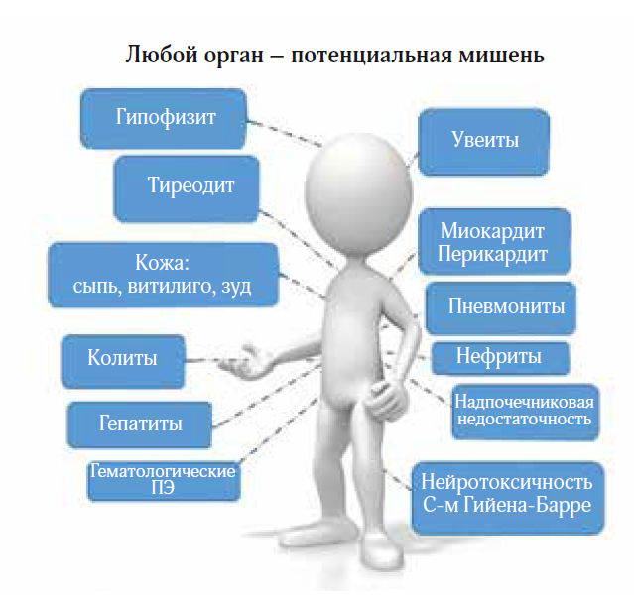
Использование моноклональных антител, которые блокируют рецепторы CTLA‑4 и PD‑1, усиливает Т-клеточный противоопухолевый иммунный ответ и позволяет достичь хороших результатов в лечении злокачественных опухолей. Тем не менее внешнее воздействие на иммунные контрольные точки может привести к дисбалансу в иммунологической толерантности и вызвать бесконтрольный иммунный ответ. Это может проявляться развитием аутоиммуноподобных/воспалительных побочных реакций, которые вызывают повреждение нормальных тканей и органов, в том числе: кожи, желудочно-кишечного тракта, печени, легких, эндокринной системы и др.

Slide 6
Notes:
Препараты первой группы (ипилимумаб, тремелимумаб) блокируют рецептор CTLA4, который начинает экспрессироваться на поверхности Т-лимфоцита после его активации. Связывание этого рецептора с молекулой В7 на поверхности антигенпрезентирующей клетки приводит к торможению Т-клеточного ответа на этапе его инициализации. Вторая группа препаратов (ниволумаб, пембролизумаб, пидилизумаб и др.) блокирует рецептор PD1 лимфоцитов и моноцитов. Лиганды PD-L1 и PD-L2 этого рецептора экспрессируются на поверхности клеток периферических тканей
организма, в том числе и на клетках опухоли. Взаимодействие PD1 и PD-L1/PD-L2 является еще одним механизмом регуляции иммунного ответа уже на
эффекторной стадии, ограничивающим активность Т клеток, предотвращая их гиперактивацию и развитие аутоиммунных реакций. Оба механизма вносят
свой вклад в формирование феномена ускользания опухоли от иммунного контроля.

Slide 7
Notes:
https://www.youtube.com/watch?v=aq0dcRToqPE

Slide 9
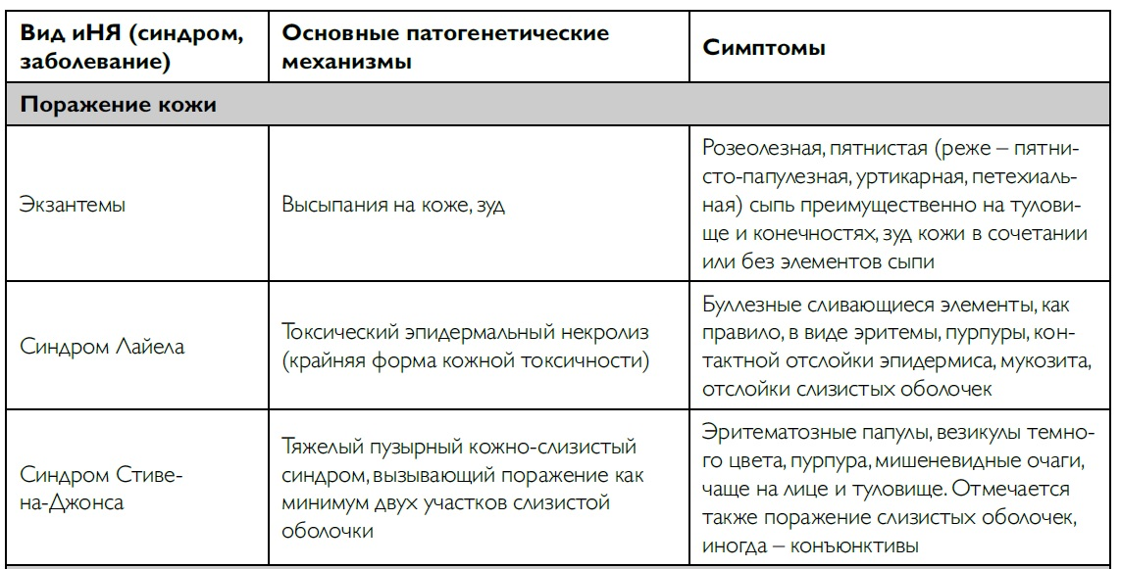
Иммуноопосредованные нежелательные явления

Slide 10
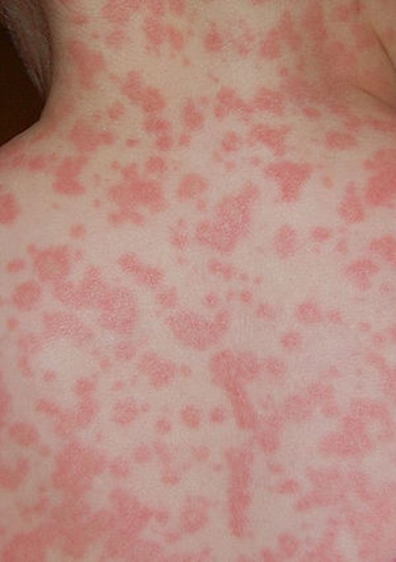
Экзантемы

Slide 11
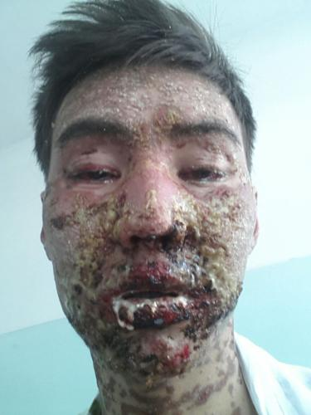
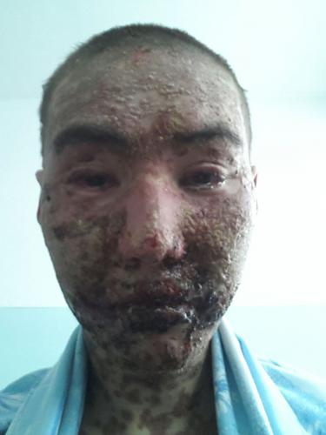
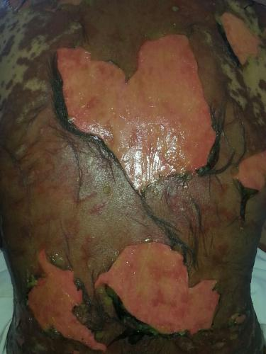
Синдром Лайелла

Slide 12
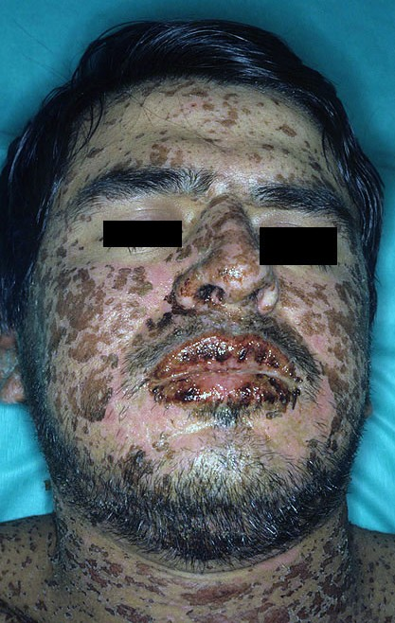
Синдром Стивенса — Джонсона

Slide 13
Оценка степени тяжести иНЯ проводится с помощью универсальной шкалы токсичности CTC AE (текущая версия № 4)

Slide 14
ДИАГНОСТИКА
Определение риска иНЯ должно быть проведено до начала иммунотерапии.
Во время терапии оценка клинических данных с целью выявления иНЯ должна проводиться при каждом визите пациента, лабораторных данных – каждые 2–4 нед. в зависимости от риска развития того или иного иНЯ.

Slide 15
Обследование до начала иммунотерапии
Обследование до начала лечения проводится для оценки функции основных органов, которые могут пострадать при развитии иНЯ, а также для выявления имеющихся аутоиммунных процессов. В план обследования входят:
сбор жалоб и анамнеза должен быть направлен на выявление иммуноопосредованных заболеваний
Следует с особой тщательностью расспросить пациента о любой сопутствующей терапии (ГКС, иммунодепрессанты), получаемой им до и в процессе иммунотерапии, а также о любых иНЯ, отмечавшихся ранее;
физикальное обследование;
• клинический анализ крови с лейкоцитарной формулой;
• биохимический анализ крови: общий белок, альбумин, ЩФ, амилаза, АСТ, АЛТ, билирубин общий, электролиты (калий, натрий, кальций), креатинин, глюкоза, липаза, мочевина, мочевая кислота, С-реактивный белок
• эндокринологическое обследование

Slide 16
УЗИ щитовидной железы; • общий анализ мочи; • оценка состояния органов грудной клетки; • ЭКГ; • ФВлж; • ФВД; • SpO2. По показаниям проводятся дополнительные обследования: • для женщин детородного возраста – тест на беременность; уровень ФСГ и ЛГ (при сохраненном менструальном цикле отмечать его день при взятии крови); для мужчин – уровень тестостерона; билирубин прямой в сыворотке крови; • при меланоме обязательным является определение уровня ЛДГ;
• при длительно существующих или впервые выявленных заболеваниях кожи необходима консультация дерматолога для определения этиологии и активности заболевания, выполнение соскобов и посевов с кожи, дерматоскопического исследования.

Slide 17
Обследование в процессе иммунотерапии
Частота обследования пациентов зависит от характера иммунотерапии и риска возникновения того или иного нежелательного явления в процессе лечения.
При проведении дискретного лечения (введение препаратов 1 раз в несколько недель либо циклами терапии) обследование рекомендуется перед каждым введением / циклом лечения. При непрерывном лечении мониторинг должен соответствовать риску возникновения иНЯ. При выявлении иНЯ наблюдение за больными должно быть интенсифицировано в соответствии с клинической ситуацией.

Slide 18
Обследования при подозрении на развитие иммуноопосредованного нежелательного явления
При подозрении на наличие иНЯ необходимо исключить возможные альтернативные причины развития подобного состояния. Для подтверждения некоторых иНЯ необходимо проведение ряда дополнительных исследований, направленных на уточнение степени иНЯ и его дифференциальную диагностику.
Дополнительные обследования при наличии кожной токсичности:
• оценка состояния слизистых оболочек
• оценка функции печени и почек (АЛТ, АСТ, билирубин, креатинин, мочевина в крови)
• определение уровня иммуноглобулина E, триптазы.

Slide 19
Обследование при развившемся иммуноопосредованном нежелательном явлении
Частота обследования и интенсивность наблюдения определяется видом и степенью тяжести иНЯ, а также эффективностью терапии.
Длительность наблюдения после иммунотерапии.
После окончания иммунотерапии мониторинг за пациентом с целью оценки возможных иНЯ должен проводиться в течение не менее 3 мес. с использованием графика, аналогичного графику во время терапии.

Slide 20
Принципы терапии
При лечении всех иНЯ рекомендуется использовать ступенчатый подход. Начальная ступень выбирается исходя из тяжести развившегося иНЯ; при неэффективности терапии осуществляется переход на более высокие ступени, переход / возврат к более низкой ступени не предусмотрен; отмена лечения должна производиться постепенно и медленно и только после достижения значительного уменьшения (или исчезновения) степени выраженности симптомов иНЯ.

Slide 21
Рекомендуемый алгоритм лечения иммуноопосредованных нежелательных явлений
Notes:
1 Клинически не значимые иНЯ 2 ст.;
2 При лечении ИФН возможно продолжение терапии без редукции доз, при повторных клинически
значимых иНЯ 2 ст. – редукция доз препаратов (см. примечание 2);
3 При лечении ИФН после перерыва возможно продолжение терапии с редукцией дозы препарата
на 33 или 66 %, при необходимости дальнейшей редукции – отмена лечения.

Slide 22
При развитии иНЯ дозы иммунотерапевтических средств, за исключением ИФН и блинатумомаба, не редуцируются: терапия либо продолжается в прежних дозах, либо полностью отменяется (в случае выраженного иНЯ или недостаточного контроля над иНЯ). При перерыве в лечении из‑за иНЯ возобновление терапии возможно только после купирования всех симптомов до ≤1 ст.
При применении ГКС необходимо назначение противоязвенной терапии (омепразол или другие ингибиторы протонной помпы) и препаратов калия (аспаркам или панангин внутрь по 1 табл. 3 раза в день или другие препараты в эквивалентных дозах). При длительном (более 1 мес.) применении ГКС или других иммуносупрессивных препаратов показана профилактика инфекций антибиотиками широкого спектра действия и антимикотиками.

Slide 23
Алгоритм лечения иммуноопосредованных нежелательных явлений.

Slide 24
Erythemato-edematous rash in a patient treated with Ipilimumab
Эритематозно – отечная сыпь у пациентки, получавшей Ипилимумаб Toxicities of New Drugs for Melanoma Treatment and their Management By Paola Savoia and Paolo Fava DOI: 10.5772/59860
Notes:
In our series of 57 patients treated with Ipilimumab, the incidence of cutaneous side effects was 10% (any grade). Ipilimumab-related skin lesion were erythematous, edematous or maculo-papular, often located on the trunk and extremities (Figure 1); vasculitic and purpuric lesions were also observed. Pruritus was present in almost half of the patients who showed skin reactions [unpublished data]. Some literature reports suggest that rash can coincide with the regression of subcutaneous disease and may be especially pronounced around nevi, suggesting the presence of an underlying inflammatory response against melanocytes [25-27]. The onset of vitiligo-like lesions during Ipilimumab treatment is also a finding related to an immune activation status of the host, and was a relatively common event in our experience [personal unpublished data], as well as in other case reports [28].
From a histological point of view, skin biopsies of Ipilimumab-related skin lesions showed a perivascular inflammatory infiltrate in the superficial dermis that extend to the epidermis with CD4+ and CD8+ T cells that are CD3+. Eosinophils may also be present

Slide 25
Maculae and follicular papules distributed on limbs in a patients treated with Vemurafenib
Рассеянные по нижним конечностям макуло-фолликулярные папулы (Вемурафениб) Toxicities of New Drugs for Melanoma Treatment and their Management By Paola Savoia and Paolo Fava DOI: 10.5772/59860
Notes:
Вемурафениб является ингибитором серин-треонинкиназы, кодируемой геном BRAF (v-raf murine sarcoma viral oncogene homolog B1). В результате мутаций в гене BRAF происходит конститутивная активация онкогенного белка BRAF и как следствие — пролиферация клеток при отсутствии факторов роста.
Согласно проведенным биохимическим исследованиям, вемурафениб является мощным ингибитором BRAF-киназ с активирующими мутациями в кодоне 600.
Literature data report the onset of a maculo-papular eruption in about 50% of treated patients [14, 16, 18, 29]. Also in our experience, rash was the earliest and most frequent cutaneous side effect during Vemurafenib treatment (48% of treated patients of our series). From a clinical point of view, this rash could be similar to other drug-related exanthemas and it is characterized by the onset of maculae and follicular papules mainly distributed on the trunk and limbs (Figure 2); the head region is generally spared. Rush appears after a median time of 11 days (range 7-55 days), it is generally self-limiting and spontaneously resolve after a median of 18 days from the onset (range 2-95). In the majority of cases, it is asymptomatic, even if some patients reported pruritus [personal unpublished data].
Cases that underwent skin biopsy show an inflammatory lympho-histiocytic lichenoid infiltrate, even if keratinocytes activation should be observed [18]. The origin of this maculo-papular eruption is still unclear; however these features can explain the usefulness of topical steroids, as well as the anecdotic finding that rush did not occurred in patients receiving concomitant steroids for medical treatments related to other diseases.
Because of the self-limiting nature of this side effect, we recommend the routinely use of topical emollients; steroids should be limited to symptomatic cases. Patients also have to be informed about the frequency and benignity of this rash; however, persistent or clinically atypical exanthemas should be referred to an experienced dermatologist to avoid the risk of Steven-Johnson Syndrome /Toxic Epidermal Necrolysis (SJS/TEN) [33, 34].

Slide 26
Disseminated viral warts in a patient treated with Vemurafenib
Диссеминированные вирусные бородавки. Toxicities of New Drugs for Melanoma Treatment and their Management By Paola Savoia and Paolo Fava DOI: 10.5772/59860
Notes:
Viral warts represent the second most frequent cutaneous side effect of Vemurafenib [15-17] which affects about 41% of patients in our experience; median time of onset is 50 days from the initiation of treatment. Warts affect mainly the regions of the head and neck, less frequently the trunk and limbs (Figure 3). In our casistics, viral warts were the first cutaneous side effect in 13.7% of patients [unpublished data].
Histologically, Vemurafenib-dependent warts were indistinguishable from common viral warts [15, 19]; standard wart treatments (e.g. cryosurgery, keratolytic solutions, and diathermic coagulation) usually are very effective.

Slide 27
Plantar hyperkeratosis occurred in areas under physical pressure during Vemurafenib treatment
Подошвенный гиперкератоз появился под воздействием физического сдавления. Toxicities of New Drugs for Melanoma Treatment and their Management By Paola Savoia and Paolo Fava DOI: 10.5772/59860
Notes:
HYPERKERATOSIS
In a percentage of Vemurafenib-treated patients, the induction of a keratinocytic hyperproliferation without signs of apoptosis results in an increased epidermal thickness [28]. Plantar hyperkeratosis occurs mainly in areas under physical pressure, whereas diffuse hyperkeratotic follicular papules are observed mainly in the lower limbs and forearms (Figure 4). In our experience, the median onset time of localized and diffuse hyperkeratosis is 44 and 31 days, respectively.
Topical keratolytic and emollient treatment can reduce hyperkeratosis, even if a complete resolution of this side effect was observed only after Vemurafenib discontinuation.

Slide 28
Painful sunburns developed after a few days of Vemurafenib treatment
Болезненные солнечные ожоги, развившиеся через пару дней лечения Вемурафенибом. Toxicities of New Drugs for Melanoma Treatment and their Management By Paola Savoia and Paolo Fava DOI: 10.5772/59860
Notes:
PHOTOSENSITIVITY
Photosensitivity is another common phenomenon in Vemurafenib-treated patients. Even if this side effect does not represent a life-threatening condition, it can impact on patients’ quality of life and could be difficult to manage [14, 17, 29, 30]. Painful sunburns are an early phenomenon and may occur after few minutes of sun exposure; UVA seems to play a more prominent role than UVB. In our experience, sunburns were observed in 14% of patients, also after a few days of treatment (Figure 5). Patient phototype and intensity of sun exposure can concur in the onset of this phenomenon. In our series, all patients who developed sunburns during Vemurafenib treatment showed a photo type II [personal unpublished data].
Sun protection is mandatory in Vemurafenib-treated patients, and should be started together with BRAF inhibitor.
Actinic conjunctivitis is also described as an early as well as a very late side effect.

Slide 29
Поражение кожи
Мази с ГКС (например, гидрокортизоновая мазь) в качестве симптоматической терапии используются только в отсутствие системного применения ГКС. При зуде дополнительно рекомендуется использовать антигистаминные препараты в максимальных суточных дозах. В качестве дополнительной меры могут быть использованы топические ГКС III и IV класса: 1) очень сильные: клобетазола пропионат, хальцинонид; 2) сильные: бетаметазон, будесонид, мометазона фуроат, гидрокортизона 17‑бутират, дексаметазон, триамцинолона ацетонид, метилпреднизолона ацепонат, флуметазона пивалат, флуоцинолона ацетонид, флутиказона пропионат. Применение топических антигистаминных препаратов неэффективно. При выраженном зуде может использоваться также охлажденный гель с полидоканолом.

Slide 30
В качестве иммуносупрессивной терапии последовательно используются системные ГКС в дозе 1 мг / кг, а при неэффективности – 2 мг / кг (по преднизолону). При отсутствии эффекта в течение 48 часов терапию усиливают. При неэффективности преднизолона 2 мг / кг возможно добавление к терапии инфликсимаба 5 мг / кг 1 раз в 2 нед. (повторное введение – только при наличии клинического эффекта и сохраняющихся признаках сыпи ≥3 ст.) или циклофосфамида в дозе 100 мг / сут. внутрь или микофенолата мофетила 1000 мг 2 раза в день.

Slide 31
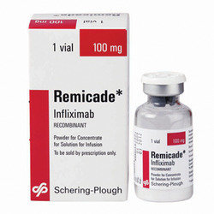
Препаратом выбора считается инфликсимаб (иммунодепрессант), действующий в качестве антагониста ФНО-α . Указанные препараты принимаются до купирования нежелательного явления до уровня 2 ст. и далее отменяются полностью. Прием ГКС 2 мг / кг в это время продолжается с последующим медленным титрованием дозы вниз. Длительность снижения дозы ГКС должна быть не менее 1 мес. Рекомендуемая скорость снижения при отсутствии возврата симптомов иНЯ – 2,5 мг 1 раз в 2 дня (по преднизолону). Во время лечения возможно применение дополнительно антибактериальной терапии как для лечения вторичной инфекции, обусловленной самим иНЯ, так и для лечения осложнений иммуносупрессивной терапии.

Slide 32
При сохранении симптомов иНЯ со стороны кожи ≥2 ст. в течение >12 нед. иммунотерапевтический препарат, вызвавший данное иНЯ, должен быть отменен полностью. При уменьшении токсичности до ≤1 ст. в сроки до 12 нед.возможно продолжение терапии в прежних дозах (для низких доз цитокинов – в сниженных на 1 уровень дозах) даже при токсичности 4 ст.

Slide 33
Notes:
1 Полная отмена терапии при отсутствии улучшения по прошествии более 12 нед.;
2 При перерыве в лечении ИФН возможно продолжение терапии с редукцией дозы препарата на 33
или 66 % (при первом и втором эпизодах соответственно), при необходимости дальнейшей редукции – отмена
лечения;
3 Перечень препаратов приведен в разделе 3.2.1.

Slide 34
Выводы
Кожная токсичность – наиболее частое проявление токсичности. Более чем у половины пациентов, получающих терапию анти-CTLA‑4, развивается зуд и сыпь. При терапии анти-PD1 препаратами кожные реакции (сыпь и зуд) развиваются у 28–37% пациентов, витилиго у 9–11%. Необходимо отметить, что большинство кожных реакций 1–2 степени тяжести. Возможно развитие редких побочных реакций, таких как псориаз, эксфолиативный дерматит и эритема. Сыпь (макулопапулезная или эритродермия) и зуд (на фоне сыпи или изолированно),как правило, клинически незначимы и легко контролируются пероральными антигистаминными препаратами и местными стероидами без прекращения иммунотерапии. При условии тщательного наблюдения за больным даже при 2 степени кожной токсичности иммунотерапия может быть продолжена.
Notes:
Иммуноопосредованные нежелательные явления,
связанные с лечением препаратами, блокирующими
контрольные точки Т-лимфоцитов

Slide 35
Системная стероидная терапия и отсрочка иммунотерапии показана при иоНЯ 3–4 степени. У больных с меланомой сыпь может быть предиктором иммунного ответа и в некоторых случаях приводить к витилиго. Серьезные осложнения, такие как синдром Стивенса-Джонсона, токсический эпидермальный некролиз, язвенный, буллезный, некротический или геморрагический дерматиты наблюдались менее чем в 1% случаев. Это однозначное показание к прекращению иммунотерапии, проведению высокодозной стероидной терапии и консультации дерматолога.
Notes:
Иммуноопосредованные нежелательные явления,
связанные с лечением препаратами, блокирующими
контрольные точки Т-лимфоцитов

Slide 37
Спасибо за внимание!

